Slide 1


申請用説明動画02＜申請書の書き方と添付書類＞
災害時のレジリエンス強化に寄与するZEV導入支援事業
（中小事業者の対策計画書に基づくZEV導入促進事業）
申請方法等説明動画
＜申請書の書き方と添付書類＞
大阪府 環境農林水産部
脱炭素・エネルギー政策課

Slide 2
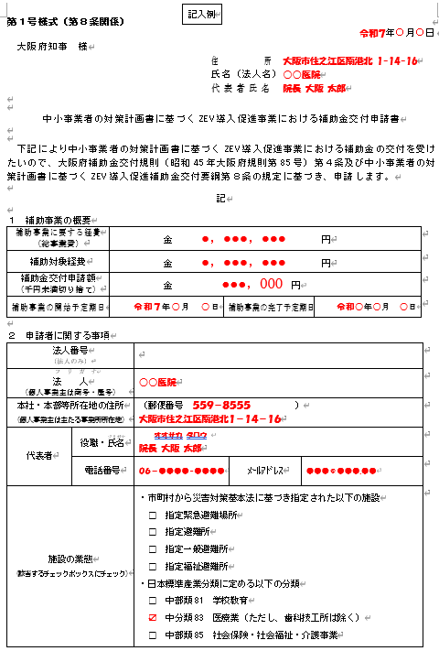
１．補助金交付申請書（第１号様式前半）【記入例】
（記入例）国・市町村の補助金を併用してZEVを１台導入する場合
※急速充電設備も設置する場合は本資料の参考ページをご確認ください。
押印不要
金額は税抜き価格で記入
（※以下、金額記載は同じ）
導入車両の本体価格を記載
導入する車両の本体価格を記入
千円未満は切り捨て
以下の①・②のうち安価な額を記入
①ZEVの補助上限 100,000 円
②ZEV料金
ー 同種・同規模のガソリン車料金※
ー 国・市町村の補助金額
※不明な場合は自動車販売事業者
や大阪府にお問い合わせください
13桁の法人番号を記入
※個人事業主の場合は記載不要
該当する項目いずれかチェック

Slide 3
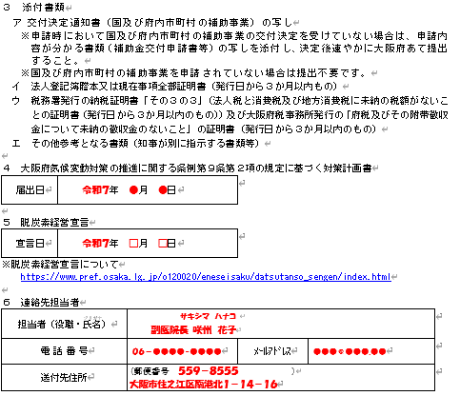
１．補助金交付申請書（第１号様式後半）【記入例】
添付書類については⑦以降を参照
大阪府行政オンラインシステムでの
提出日を記入
宣言を登録申請した日付（メール送付日等）を記入

Slide 4
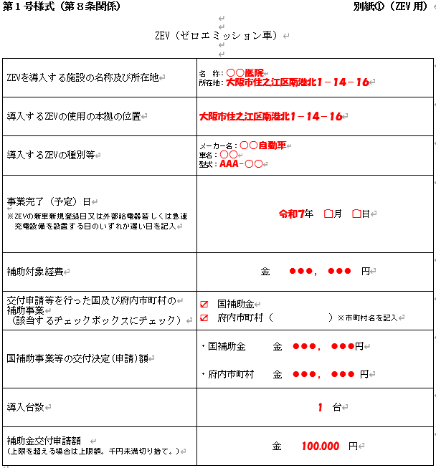
１．補助金交付申請書（別紙①（ZEV用））【記入例】
通常使用する施設（事業場）の
名称と所在地を記入
車検証記載の「使用の本拠の位置」を記入
※ZEVの新車新規登録日
を記入
導入する車両の本体価格を記入
なお、リースの場合はリース期間中のリース料の総額を記入すること。
国・市町村の補助金額を記入
以下の①・②のうち安価な額を記入
①ZEVの補助上限 100,000 円
②ZEV料金
ー 同種・同規模のガソリン車料金※
ー 国・市町村の補助金額
※不明な場合は自動車販売事業者
や大阪府にお問い合わせください

Slide 5
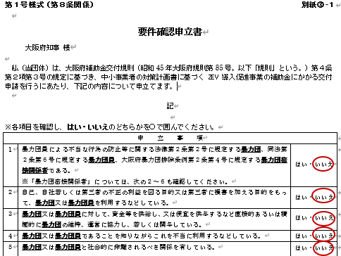

１．補助金交付申請書（別紙③-１）【記入例】
各項目を確認し、該当する項目に〇を記載
※「１」～「８」で「はい」に
「○」を付けた場合及び
「９」～「11」で「いいえ」
に「○」を付けた場合は、
補助金の支給を受ける
ことはできません。
（中略）

Slide 6
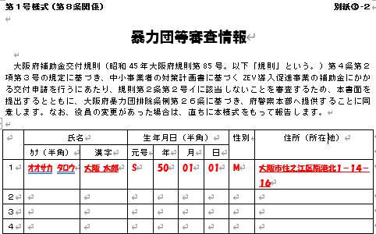
１．補助金交付申請書（別紙③-２）【記入例】
男性は「M」、女性は「F」を記載
（後略）
・法人の場合は役員分をご記入ください。
役員は履歴事項全部証明書等に記載の役員名をすべてご記載ください。
・個人事業主の場合は、代表者のみご記載ください。
☆本書面を府警本部に提出し、照会を行うために使用します。

